Slide 1
سمیه فلاح طزرقی
طلبه سطح ۳ مشاوره خانواده موسسه آموزش عالی معصومیه
مبلغه، مربی حلقه های صالحین
مربی کانون فرهنگی تربیتی
شهر قم
راهبر: سرکار خانم حیدرزاده

Slide 2
اتاق گنج پنهان
کاور فعالیت
نوع فعالیت: خدمت
یافتن گنج های هویت دینی
مربوط به دختران 12 تا 16 ساله ( دهه هشتادی ها) در قالب بازی

Slide 3
معرفی فعالیت
اتاق گنج پنهان : مکانی برای یافتن
گنج های دینی و مذهبی
قالب فعالیت : بازی فکری
موضوع :تخصصی (هویت دینی دختران نوجوان)
مخاطب : دختران ۱۲ تا ۱۶ ساله با سلامت جسمی
و نصاب هوشی لازم

Slide 4
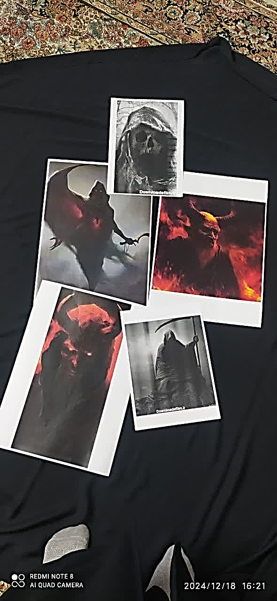
مقدمات و لوازم فعالیت
طول زمان فعالیت :
همه فصول و ایام
مکان و ویژگی‌های آن :
فضایی برای اجرای دکور
امکانات و ابزار:
. لوازم تیره‌سازی تم اتاق
. وسایلی جهت پنهان‌سازی جواب معماها
. نقاب‌، پوستر، لامپ، شمع، ...
. هوش مصنوعی

Slide 5
تیم کاری و همکاران در فعالیت
معصومه یل ،زهرا سادات حسینی، نگار گلزاری، زهرا مولوی، عارفه جعفری، عطیه پهناور، مریم زینلی، ستایش حیدری ،نیایش حیدری، فاطمه کریم نژاد

Slide 6
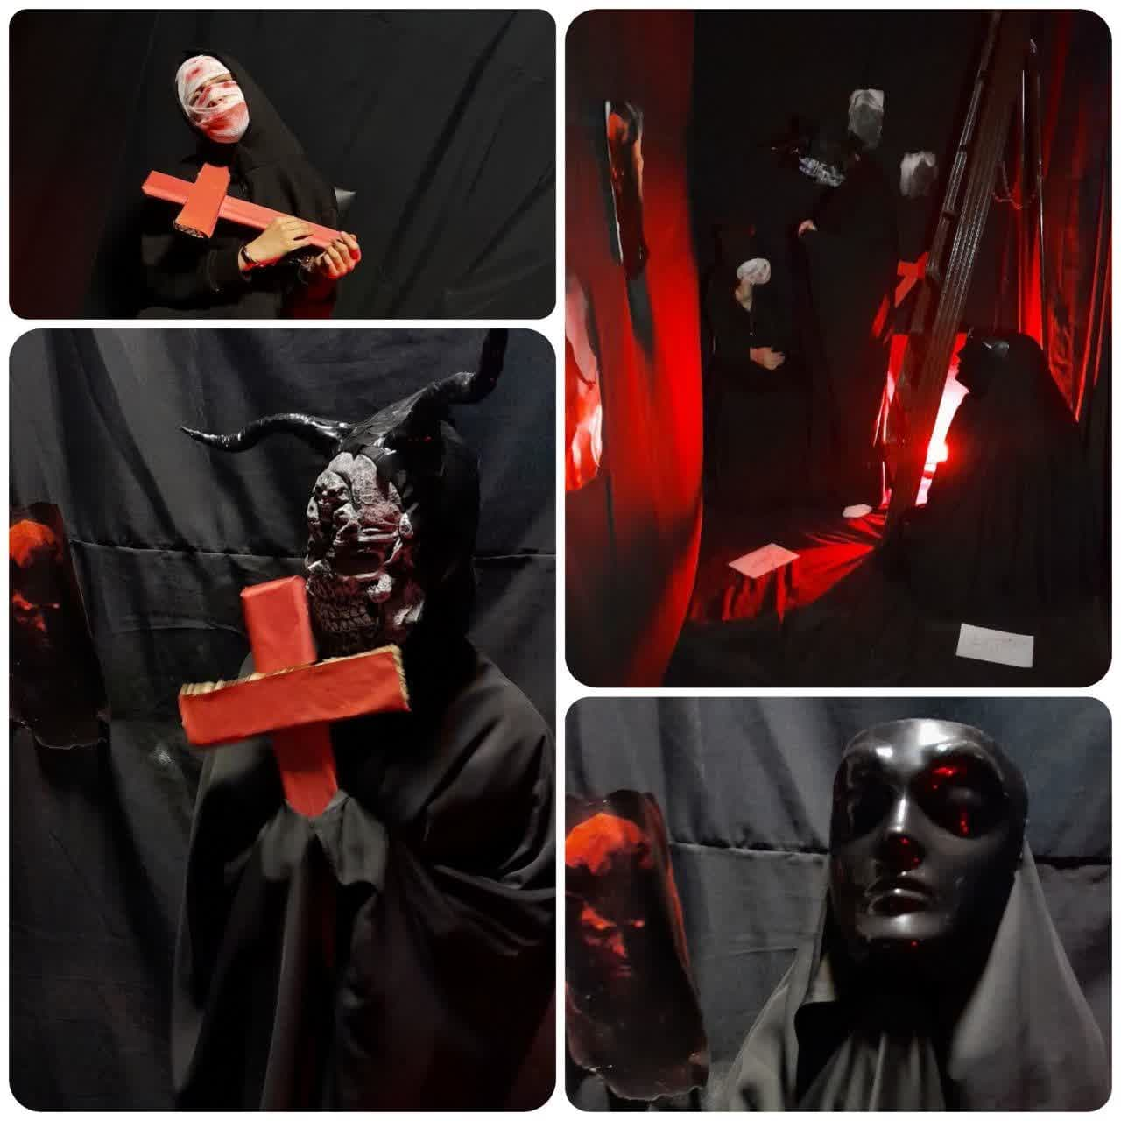
تیم کاری و همکاران فعالیت
نهادهای مناسب همکاری:
. مجموعه‌های دانش‌آموزی
. پایگاه بسیج
.کانون های فرهنگی
مجوز:
هماهنگی با مسئولین مکان فعالیت
تیم همکاری :
. مجریان بازی ۴ الی۵ نفر
. مراجعین ۲ الی ۳ نفر
. پشتیبانی ۲ نفر
. مشاور محترم سرکار خانم دیدارزاده
آموزش اعضا:
. آموزش محتوای سناریوها
. آموزش چگونگی اجرا و بیان دیالوگ‌ها

Slide 7
جنبه نوآورانه
پیشنهاد دهنده اولیه:
مربی حلقه صالحین
راهبر محترم :
سرکار خانم حیدرزاده
مهمترین تمایز:
. روش نو در بیان مسائل مذهبی
. استفاده از قالب بازی و تخلیه هیجانات
. مشارکت دختران دهه هشتادی
. رایگان بودن بازدید

Slide 8
اهداف و تاثیرات فعالیت
فعالیت ناظر به هویت دینی نوجوان
. تحکیم باورهای دینی
. افزایش اعتماد به نفس اجرا کنندگان و مراجعین
. فراگیری جذاب آموزه‌های دینی در قالب بازی راز آلود
. دعوت جهت بازدید
توقع از مخاطب پس از بازدید:
ارتباط بهتر با مفاهیم دینی و پذیرا شدن و تلاش برای دستیابی به آنها

Slide 9
اثرسنجی و بازخورد از فعالیت
.شوق وافر اعضا
. تلاش بی‌سابقه آنها در روزهای متعدد
. استقبال مسئولین کانون و بسیج انصار
. تحسین طرح توسط کاربران فضای مجازی

Slide 10
تامین مالی و پشتیبانی فعالیت
منابع مالی:
.کانون یاوران حسین
. مربی کانون
مسیر درآمدزایی :
دریافت هزینه از بازدید کنندگان
هزینه کردمخاطبان:
نسبتا کم

Slide 11
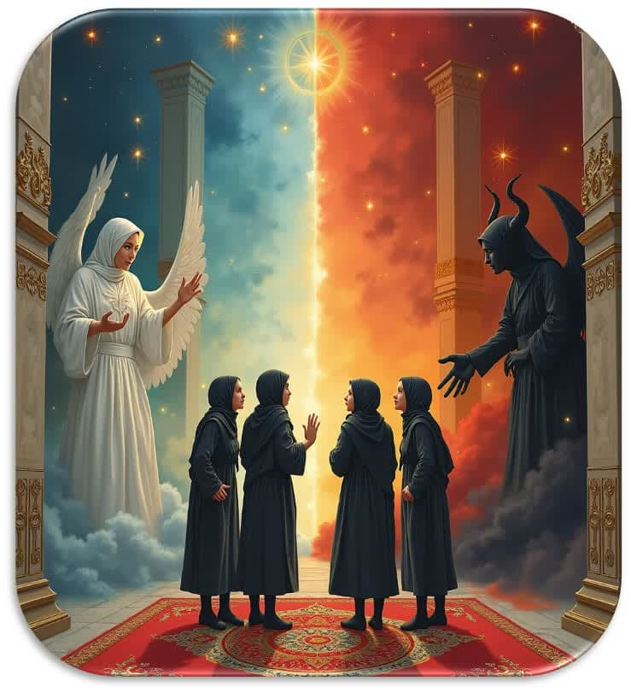
فعالیت های فرهنگی همسو
.تبادل نظر با فعالان همسو جهت غنای فعالیت
در طرح حاضر از این هم افزایی استفاده شده است.
عمق بخشی :
. بهره گرفتن متناوب از مشاوران نوجوان
. برپایی غرفه‌های متنوع در حاشیه فعالیت

Slide 12
قابلیت توسعه و تکثیر پذیری فعالیت
. قابلیت اجرای طرح توسط مراکز مختلف
. اجرای فعالیت برای دختران و پسران در سنین مختلف
موانع کسب موفقیت:
. عدم حمایت مالی
. عدم تنوع طرح
. عدم توجه به نقدهای کارشناسانه
.عدم هماهنگی محتوا با سن و هوش مخاطب

Slide 13
سخن پایانی
در پایان لازم میدانم تقدیر و تشکر فراوان داشته باشم از:
. مسئولین کانون و بسیج مسجد انصار
. دختران مهدوی عضو بسیج و کانون
. دوستان و اساتید محترم بویژه راهبر محترم سرکار خانم حیدرزاده
باشد که این تلاش ناچیز در جهت تربیت و اصلاح نسل جوان مورد عنایت حضرت زهرا سلام الله علیها و حضرت حجت عجل الله قرار گیرد.

Slide 14
امام على عليه السلام :
إِنَّما قَلبُ الحَدَثِ كَالارضِ الخاليَةِ ما اُلقىَ فيها مِن شَىْ ءٍ قَبِلَتهُ؛
دل نوجوان مانند زمين آماده است كه هر بذرى در آن افشانده شود، مى پذيرد.
نهج البلاغه(صبحی صالح) ص393 ، نامه 31 - تحف العقول ص70

